Slide 1


Advisor : Hoon Sung Chwa
Weekly Meeting
2023.03.23
Dept of Information & Communication Engineering, DGIST
Real-Time Computing Lab
Kang Young Eun ( kye0520 @dgist.ac.kr)

Slide 2
Content
Patching Implementation
Control Knobs Selection Experiment
Merge size & Canvas size
Object Size
2
Notes:
Patching 구현과
Control knob 중에 Merge& canvas size 실험 .

Slide 3
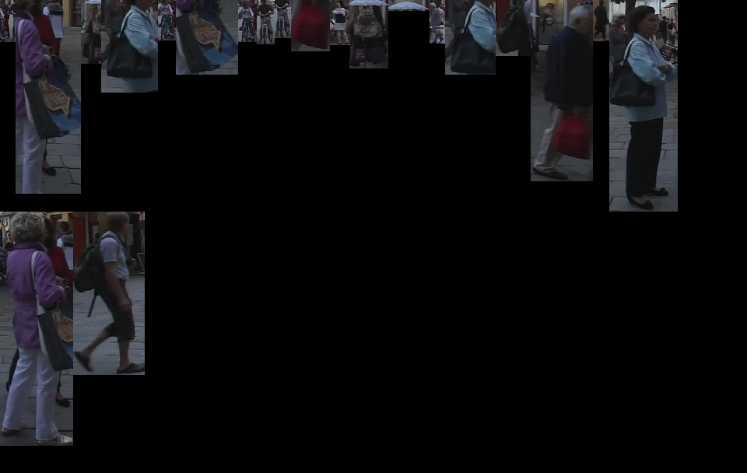
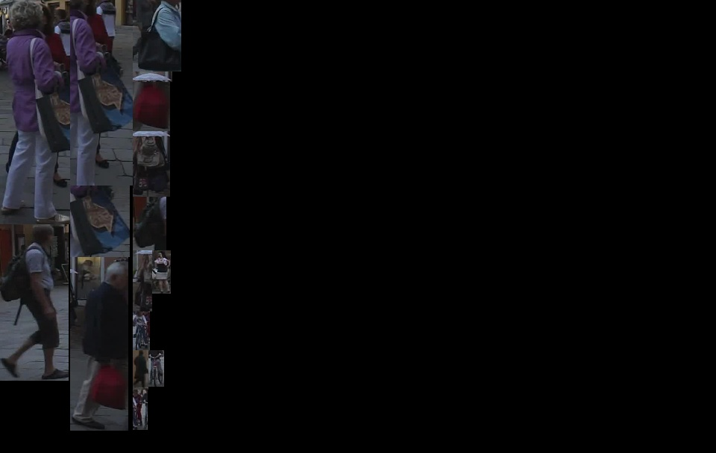
Packing Implementation
Implementation of Recursive Packing Method
Example of Patched Image without Packing Algorithm
Example Patched Image with Recursive Packing Method
[1] Zhang, Defu, et al. "A priority heuristic for the guillotine rectangular packing problem." Information Processing Letters 116.1 (2016): 15-21.
3
Notes:
Patching 알고리즘 구현 완료.
하나의 canvas에 4개의 이미지의 roi를 patching 해야하는데
왼쪽 같은 경우, 하나의 이미지의 roi 만 patching 했는데도 벌써 절반 이상으로 이미지가 가득참.
오른쪽 알고리즘의 경우에는 나머지 3개의 이미지에 대한 roi를 patching할 수 있도록 공간이 남은 것을 확인할 수 있음.

Slide 4
Packing Implementation
Implementation of Recursive Packing Method
Patching Execution time per different canvas size
Execution time of patching pipeline
As canvas size increases, execution time of patching increases accordingly.
Patching covers 5% to 10% of the whole patching pipeline.
4
Notes:
Patching알고리즘을 적용했을 때의 실행시간을 측정.
일단 patching canvas size가 늘어날수록 patching execution time은 당연하게 늘어남.
전체 pipelin에서 patchin이 차지하는 비율은 5~10% 정도로, patching의 size를 키울 수록 그 비율이 늘어남.

Slide 5
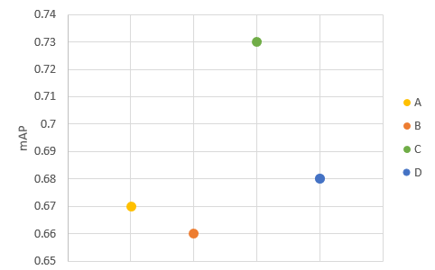
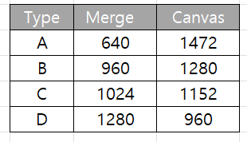
Merge size and Canvas size
Accuracy comparison with different combinations of size
Vanilla 640
Accuracy Comparison with different combination of canvas and merge size
Possible combination of merge and canvas size
Finding the balance between merge size and canvas size is critical for detection accuracy.
Enlarging merge size shows higher accuracy results.
5
Notes:
다음으로는 merge size와 canvas size 간 어떻게 조합을 해야 더 높은 accuracy 결과를 가져다주는지에 대한 실험.
일단 왼쪽이 vanilla yolo를 4개 돌린 결과 640으로 잡았을 때, 가능한 merge와 canvas의 조합을 4개 정도 뽑음.
그에 따라서 정확도를 측정. 정규화 한 것이고, 1을 vanilla로 했을 때,
C가 가장 높은 것으로 나옴.
즉 무조건 merge와 canvas를 어느 하나를 크게 극단으로 키우는 것이 아니라, 적당한 선에서의 balance를 찾아야한다는 것.
Merge size를 어느 정도 크게 하면서, canvas의 object size도 적절히 담을 수 있는 size
로 선택해야한다.
그리고 정확도가 다소 떨어지는데, localization 정확도 측정하기로 했던 padding도 해보고,
전에 no algorithm 보다 정확도가 좀 떨어져서 확인해볼 예정.

Slide 6
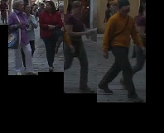
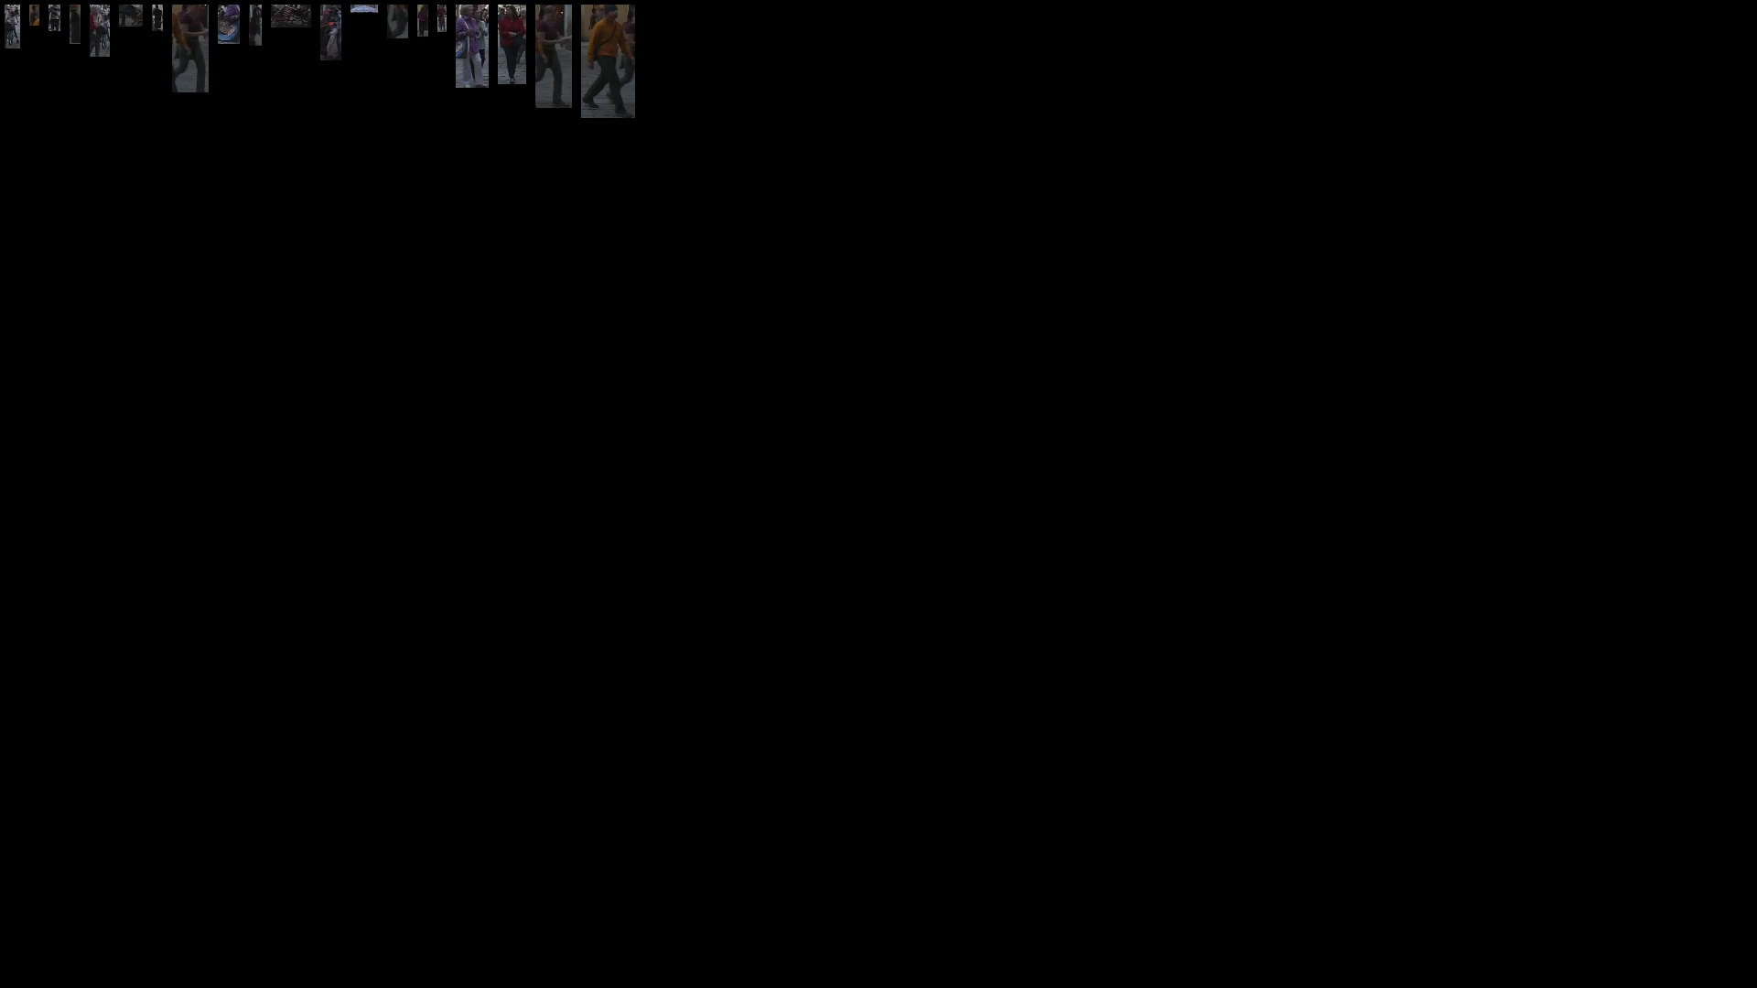
To Do
Localization Accuracy Results
Assumption : Padding objects with no space may distract objects being localized.
Control Knobs Selection Experiment
Merge size & Canvas size
Object Size
Set of possible object size
Original Patching | Patching with black padding
0-32x32 | Optimal : 64 Possible : 32, 56, 64
32x32-64x64 | Optimal : 128 Possible : 64,112
…
5px
5px
6
Notes:
1. Localization 결과로 black padding을 하기로 했었는데, 코드 상 확인 좀더 하고. 결과
2. Control knob 중 object size에 대한 실험 진행할 예정
Canvas에 들어가는 size 내에서 가장 정확도 높일 수 있는 optimal 한 object size 찾는 것이 목표

Slide 7

Advisor : Hoon Sung Chwa
Thank you
Dept of Information & Communication Engineering, DGIST
Real-Time Computing Lab
Kang Young Eun (kye0520@dgist.ac.kr)

